Slide 1
I-claim
เงื่อนไขการเคลมประกันสุขภาพ

Slide 2
เงื่อนไขการเคลมประกันสุขภาพ OPD

Slide 3
คำนิยาม
ผู้ป่วยนอก
หมายถึง
ผู้ป่วยที่เข้ารับการรักษาพยาบาลการบาดเจ็บหรือการป่วย
ในแผนกผู้ป่วยนอก หรือในแผนกผู้ป่วยฉุกเฉินของโรงพยาบาล
โดยไม่มีความจำเป็นทางการแพทย์ต้องเข้าพักรักษาเป็นผู้ป่วยใน

Slide 4
คำนิยาม
มาตรฐานทางการแพทย์
หมายถึง หลักเกณฑ์ หรือแนวทางการรักษาพยาบาลการบาดเจ็บหรือการป่วยตาม หลักวิชาการโดยสอดคล้องกับมาตรฐานในท้องถิ่นที่ให้บริการ ดังต่อไปนี้
(1) มาตรฐานวิชาชีพและข้อบังคับวิชาชีพที่เกี่ยวข้อง
(2) มาตรฐานสถานพยาบาล
(3) มาตรฐานด้านยา และเครื่องมือแพทย์
(4) หลักการดูแลผู้ป่วยโดยไม่เลือกปฏิบัติ

Slide 5
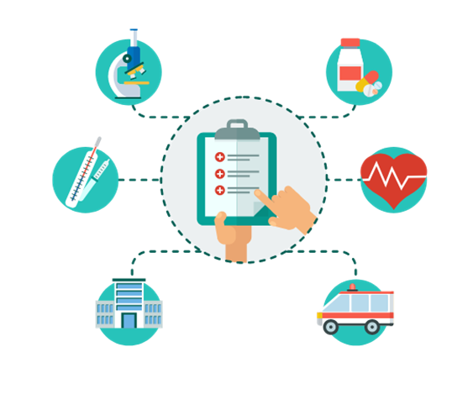
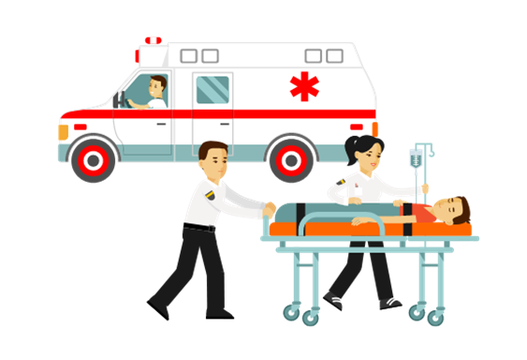
คำนิยาม
ความจำเป็นทางการแพทย์
หมายถึง ความจำเป็นต้องใช้บริการด้านการแพทย์ หรือบริการอื่นๆของโรงพยาบาล เพื่อการรักษาพยาบาลการบาดเจ็บหรือการป่วยโดยต้องเป็นไปตามเงื่อนไขดังนี้
(1) ต้องสอดคล้องกับการรักษาพยาบาลตามภาวะบาดเจ็บ หรือการป่วย ของผู้เอาประกันภัย
(2) ต้องสอดคล้องกับมาตรฐานทางการแพทย์
(3) ต้องมิใช่เพื่อความสะดวกของผู้เอาประกันภัยหรือครอบครัวของ
ผู้เอาประกันภัย หรือของผู้ให้บริการการรักษาพยาบาลเพียงฝ่ายเดียว

Slide 6
คำนิยาม
อุบัติเหตุ
หมายถึง เหตุการณ์ที่เกิดขึ้นอย่างฉับพลันจากปัจจัยภายนอกร่างกาย และทำให้เกิดผลที่ผู้เอาประกันภัยมิได้เจตนาหรือมุ่งหวัง
องค์ประกอบ :
1) อุบัติเหตุนั้นเป็นผลให้ได้รับบาดเจ็บทางร่างกาย (Bodily Injury) เช่น การเกิดรอยช้ำ บาดแผลที่พบเห็นภายนอก หรือการบาดเจ็บภายในโดยมีข้อบ่งชี้ทางการแพทย์ว่าเกิดจากอุบัติเหตุ
2) การบาดเจ็บทางร่างกายนั้นต้องเกิดจากอุบัติเหตุโดยตรงและเป็นเอกเทศ ปราศจากเหตุอื่น (Solely And Directly)

Slide 7
สภาพที่เป็นมาก่อนทำประกันภัย
สภาพที่เป็นมาก่อนการเอาประกันภัย (Pre-existing Condition) บริษัทจะไม่จ่ายผลประโยชน์ตามสัญญาเพิ่มเติมนี้ สำหรับโรคเรื้อรัง การบาดเจ็บ หรือการป่วย (รวมถึงภาวะแทรกซ้อน) ที่ยังมิได้รักษาให้หายก่อนวันที่สัญญาเพิ่มเติมนี้เริ่มมีผลความคุ้มครองเป็นครั้งแรก
1. ผู้เอาประกันภัยได้แถลงให้บริษัททราบ และบริษัทยินยอมรับความเสี่ยงภัย โดยไม่มีเงื่อนไขยกเว้นความคุ้มครองดังกล่าว หรือ
เว้นแต่
2. โรคเรื้อรัง การบาดเจ็บ หรือการป่วย (รวมถึงภาวะแทรกซ้อน) นั้น ไม่ปรากฏอาการ ไม่ได้รับการตรวจรักษา หรือวินิจฉัยโดยแพทย์ หรือ ไม่ได้พบ หรือปรึกษาแพทย์ ในระยะ 5 ปี ก่อนวันที่สัญญาเพิ่มเติมเริ่มมีผลคุ้มครองเป็นครั้งแรก และในช่วงเวลา 3 ปี ตั้งแต่วันที่สัญญาเพิ่มเติมนี้เริ่มมีผลคุ้มครองเป็นครั้งแรก

Slide 8
สภาพที่เป็นมาก่อนทำประกันภัย
ขยายคำนิยาม ข้อ2
2016 | 2017 | 2018 | 2019 | 2020 | 2021 | 2022 | 2023
ไม่ปรากฎอาการ ไม่ได้รับการตรวจรักษา หรือวินิจฉัยโดยแพทย์ หรือไม่ได้พบหรือปรึกษาแพทย์
โรคเรื้อรัง การบาดเจ็บ หรือการป่วย (รวมถึงภาวะแทรกซ้อน) นั้นไม่ปรากฎอาการ ไม่ได้รับการตรวจรักษา
หรือวินิจฉัยโดยแพทย์ หรือไม่ได้พบ หรือปรึกษาแพทย์
5 ปีก่อนกรมธรรม์เริ่มมีผลคุ้มครอง
3 ปี

Slide 9
Waiting Period (ระยะเวลาที่ไม่คุ้มครอง)
ระยะเวลาที่ไม่คุ้มครอง (Waiting Period)
บริษัทจะไม่จ่ายผลประโยชน์ตามสัญญาเพิ่มเติมนี้ สำหรับ
1. การป่วยใดๆ ที่เกิดขึ้นในระยะเวลาไม่เกิน 30 วัน นับแต่วันเริ่มมีผลคุ้มครองตามสัญญาเพิ่มเติมนี้ หรือวันที่บริษัทอนุมัติให้เพิ่มผลประโยชน์ของสัญญาเพิ่มเติมนี้ แล้วแต่กรณีใดจะเกิดขึ้นภายหลัง หรือ
2. การป่วยดังต่อไปนี้ ที่เกิดขึ้นในระยะเวลาไม่เกิน 120 วัน นับแต่วันเริ่มมีผลคุ้มครองตามสัญญาเพิ่มเติมนี้ หรือวันที่บริษัทอนุมัติให้เพิ่มผลประโยชน์ของสัญญาเพิ่มเติมนี้ แล้วแต่กรณีใดจะเกิดขึ้นภายหลัง
เนื้องอก ถุงน้ำ หรือมะเร็งทุกชนิด
ริดสีดวงทวาร
ไส้เลื่อนทุกชนิด
ต้อเนื้อ หรือต้อกระจก
การตัดทอนซิล หรืออดีนอยด์
นิ่วทุกชนิด
เส้นเลือดขอดที่ขา
เยื่อบุโพรงมดลูกเจริญเติบโตผิดที่

Slide 10
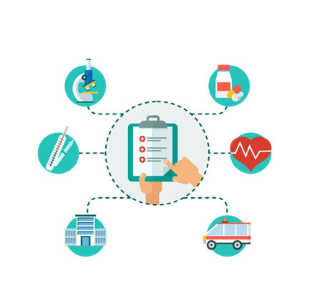
Flow OPD Claim
1
2
3
4
5
โรงพยาบาล
ตรวจสอบสิทธิ์
ผ่านระบบ
I-Claim
โรงพยาบาล
ส่งเคลม
ผ่านระบบ
I-Claim
คนไข้ชำระ
ส่วนเกินสิทธิ์
(ถ้ามี)
คนไข้แสดง
บัตรประชาชน
เข้ารับการ
ตรวจรักษา

Slide 11
เงื่อนไขการเคลมประกันสุขภาพ IPD

Slide 12
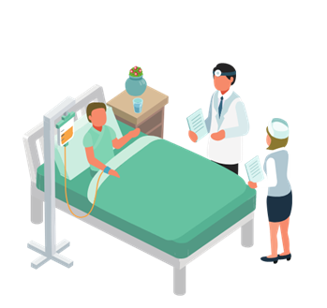
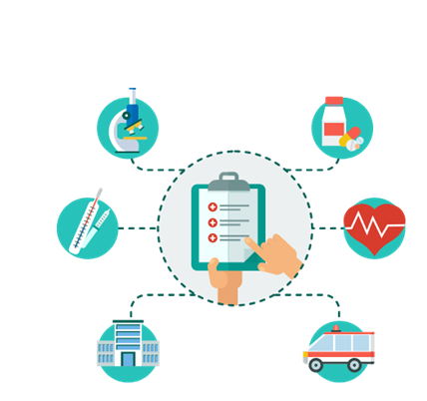
คำนิยาม
ผู้ป่วยใน
หมายถึง
ผู้ป่วยที่มีความจำเป็นทางการแพทย์ต้องเข้าพักรักษาตัวในโรงพยาบาล
เพื่อการรักษาพยาบาลการบาดเจ็บหรือการป่วยอย่างต่อเนื่อง
เป็นเวลาไม่น้อยกว่า 6 ชั่วโมง ซึ่งต้องลงทะเบียนเป็นผู้ป่วยใน
และให้รวมถึงกรณีรับตัวไว้เป็นผู้ป่วยใน
แล้วต่อมาเสียชีวิตก่อนครบ 6 ชั่วโมง

Slide 13
คำนิยาม
ฉ้อฉลประกันภัย
หมายถึง
การเรียกร้องผลประโยชน์ตามสัญญาประกันภัยโดยทุจริต
หรือแสดงหลักฐานอันเป็นเท็จในการเรียกร้อง
รวมถึงการเจตนาทำให้เกิดการบาดเจ็บหรือการป่วย
เพื่อเรียกร้องผลประโยชน์ตามสัญญาประกันภัย

Slide 14
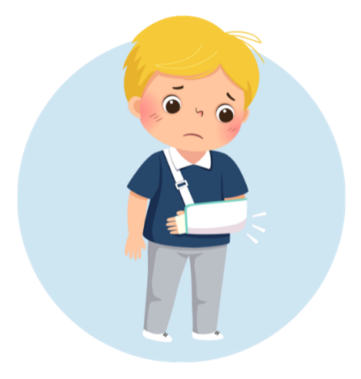
คำนิยาม
อุบัติเหตุ หมายถึง เหตุการณ์ที่เกิดขึ้นอย่างฉับพลันจากปัจจัยภายนอกร่างกาย
และทำให้เกิดผลที่ผู้เอาประกันภัยมิได้เจตนาหรือมุ่งหวัง
การบาดเจ็บ หมายถึง การบาดเจ็บที่มีต่อร่างกาย อันเป็นผลโดยตรงจากอุบัติเหตุ
ซึ่งเกิดขึ้นโดยเอกเทศและโดยอิสระจากเหตุอื่น
การป่วย หมายถึง อาการ ความผิดปกติของร่างกายอันเป็นผลจากโรค

Slide 15
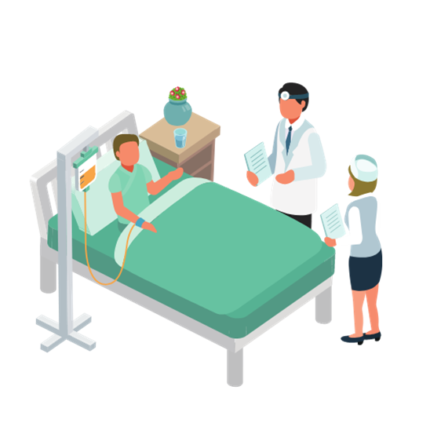
คำนิยาม
การเข้าพักรักษาตัวเป็นผู้ป่วยในครั้งใดครั้งหนึ่ง
การเข้าพักรักษาตัวเป็นผู้ป่วยใน หรือการรักษาด้วยการผ่าตัดใหญ่ ที่ไม่ต้องเข้าพักรักษาตัวเป็นผู้ป่วยใน (Day Surgery) ในโรงพยาบาลแต่ละครั้ง
และให้รวมถึงการเข้าพักรักษาตัวเป็นผู้ป่วยในหรือการรักษาด้วยการผ่าตัดใหญ่ที่ไม่ต้องเข้าพักเป็นผู้ป่วยใน (Day Surgery) ในโรงพยาบาลไม่ว่ากี่ครั้งก็ตาม
ด้วยเหตุจากการบาดเจ็บหรือการป่วยเดียวกัน และยังรักษาไม่หาย รวมถึงภาวะแทรกซ้อนที่เกี่ยวข้อง หรือต่อเนื่องกัน
ทั้งนี้ภายในระยะเวลา 90 วัน นับแต่วันที่ออกจากโรงพยาบาลครั้งสุดท้าย ก็ให้ถือว่าเป็นการเข้าพักรักษาตัวครั้งเดียวกันด้วย

Slide 16
คำนิยาม
การผ่าตัดใหญ่
หมายถึง การผ่าตัดที่ผ่านผนังหรือช่องโพรงของร่างกาย
ซึ่งจำเป็นต้องใช้ยาสลบแบบทั่วไป (General Anesthesia)
หรือการใช้ยาระงับความรู้สึกเฉพาะส่วน (Regional Anesthesia)
การผ่าตัดเล็ก
หมายถึง การผ่าตัดระดับผิวหนัง หรือชั้นใต้ผิวหนัง หรือชั้นเยื่อบุ
โดยใช้ยาชาเฉพาะที่ (Local/Tropical Anesthesia)
หรือเฉพาะบริเวณ

Slide 17
คำนิยาม
การผ่าตัดใหญ่ที่ไม่ต้องเข้าพักรักษาตัวเป็นผู้ป่วยใน
(Day Surgery)
หมายถึง การผ่าตัดใหญ่ หรือการทำหัตถการทดแทนการผ่าตัดใหญ่ หรือการใช้เครื่องมือบำบัดรักษาพิเศษที่สามารถทดแทนการผ่าตัดใหญ่ได้
โดยไม่ต้องมีการเข้าพักรักษาตัวเป็นผู้ป่วยในในโรงพยาบาล

Slide 18
21 หัตถการ Day Surgery
การสลายนิ่ว
การตรวจเส้นเลือดหัวใจโดยการฉีดสี
การผ่าตัดต้อกระจก
การผ่าตัดโดยการส่องกล้องทุกชนิด
การตรวจโดยการส่องกล้องทุกชนิด
การผ่าตัด หรือเจาะไซนัส
การรักษาริดสีดวงทวารโดยการฉีดยาหรือผูก
การตัดก้อนเนื้อที่เต้านม
การตัดชิ้นเนื้อจากกระดูก
การตัดชิ้นเนื้อเพื่อการวินิจฉัยจากอวัยวะใดๆ
การตัดนิ้วมือหรือนิ้วเท้า
12) การจัดกระดูกให้เข้าที่
13) การเจาะตับ
14) การเจาะไขกระดูก
15) การเจาะช่องเยื่อหุ้มไขสันหลัง
16) การเจาะช่องเยื่อหุ้มปอด
17) การเจาะช่องเยื่อบุช่องท้อง
18) การขูดมดลูก
19) การตัดชิ้นเนื้อจากปากมดลูก
20) การรักษา Bartholin’s Cyst
21) การรักษาด้วยรังสีแกมม่า

Slide 19
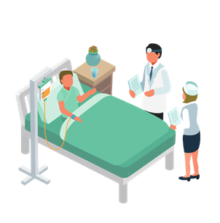
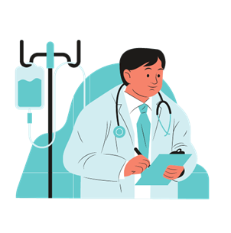
Flow IPD Claim
1
2
3
4
5
โรงพยาบาล
ตรวจสอบสิทธิ์
ผ่านระบบ
I-Claim
โรงพยาบาล
ส่งเคลม
ผ่านระบบ
I-Claim
คนไข้ชำระ
ส่วนเกินสิทธิ์
(ถ้ามี)
คนไข้ admit
รับการรักษา
แพทย์มีคำสั่ง Discharge

Slide 20
ข้อยกเว้นทั่วไป

Slide 21
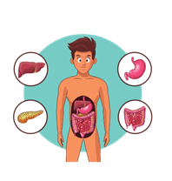
ข้อยกเว้นทั่วไป
การประกันภัยนี้ ไม่คุ้มครองค่าใช้จ่ายจากการรักษาพยาบาล หรือความเสียหายที่เกิดจากการบาดเจ็บหรือการป่วย (รวมทั้งภาวะแทรกซ้อน) อาการ หรือภาวะความผิดปกติที่เกิดจาก
1
2
3
4
ภาวะที่เป็นผลจากความผิดปกติที่เกิดขึ้น
แต่กำเนิด หรือระบบการสร้างอวัยวะของร่างกายไม่สมบูรณ์แต่กำเนิด
หรือโรคทางพันธุกรรม หรือความผิดปกติในการพัฒนาการของร่างกาย
เว้นแต่ สัญญาเพิ่มเติมนี้มีผลคุ้มครองมา
ไม่น้อยกว่า 1 ปี และปรากฏอาการ
หลังผู้เอาประกันภัยมีอายุครบสิบหกปีบริบูรณ์ (16 ปี บริบูรณ์)
การตรวจรักษาหรือการผ่าตัดเพื่อเสริมสวย
หรือการแก้ไขปัญหาผิวพรรณ
สิว ฝ้า กระ รังแค ผมร่วง
หรือการควบคุมน้ำหนักตัว
การผ่าตัดที่สามารถทดแทนด้วยการรักษาแนวทางอื่น
เว้นแต่เป็นการตกแต่งบาดแผล
อันเนื่องมาจากอุบัติเหตุ
ที่ได้รับความคุ้มครอง
การตั้งครรภ์ แท้งบุตร ทำแท้ง
การคลอดบุตร
โรคแทรกซ้อนจากการตั้งครรภ์
การแก้ไขปัญหาการมีบุตรยาก
(รวมถึงการสืบวิเคราะห์และการรักษา) การทำหมัน หรือการคุมกำเนิด
ยกเว้น มะเร็งครรภ์ไข่ปลาอุก (Choriocarcinoma)
โรคเอดส์ หรือกามโรค
หรือโรคติดต่อทางเพศสัมพันธ์
โดยโรคเอดส์ ให้รวมถึง
ภูมิคุ้มกันบกพร่อง (Acquired Immune Deficiency Syndrome)
ซึ่งเกิดจากการติดเชื้อไวรัสเอดส์
และให้หมายความรวมถึง
การติดเชื้อจุลชีพฉวยโอกาส
หรือการติดโรค หรือการเจ็บป่วยใดๆ
ซึ่งโดยผลการตรวจเลือดแสดงเป็นเลือดบวกของไวรัส HIV

Slide 22
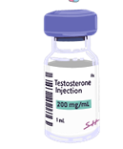
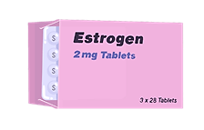
ข้อยกเว้นทั่วไป
การประกันภัยนี้ ไม่คุ้มครองค่าใช้จ่ายจากการรักษาพยาบาล หรือความเสียหายที่เกิดจากการบาดเจ็บหรือการป่วย (รวมทั้งภาวะแทรกซ้อน) อาการ หรือภาวะความผิดปกติที่เกิดจาก
5
6
7
8
9
การตรวจรักษา หรือการป้องกัน การใช้ยาหรือสารต่างๆ เพื่อชะลอการเสื่อมของวัย
หรือการให้ฮอร์โมนทดแทน
ในวัยใกล้หมดหรือหมดระดู
การเสื่อมสมรรถภาพทางเพศ
ในหญิงหรือชาย
การรักษาความผิดปกติทางเพศ และการแปลงเพศ
การตรวจสุขภาพทั่วไป
การร้องขอเข้าอยู่รักษาตัว
ในโรงพยาบาล หรือร้องขอการผ่าตัด การพักฟื้น หรือการพักเพื่อการฟื้นฟู หรือการรักษาโดยวิธีให้พักอยู่เฉยๆ หรือการพักรักษาตัวในโรงพยาบาลเพื่อให้มีผู้ช่วยดูแลทั่วไป การตรวหรือการรักษาที่ไม่เกี่ยวข้องกับโรคที่เป็นสาเหตุของการรับตัวไว้ในโรงพยาบาล การวิเคราะห์เพื่อหาสาเหตุที่ไม่ใช่ความจำเป็นทางการแพทย์และไม่เป็นมาตรฐานทางการแพทย์
การตรวจรักษาความผิดปกติเกี่ยวกับสายตา การทำเลสิค ค่าใช้จ่ายสำหรับอุปกรณ์เพื่อช่วยในการมองเห็นหรือการรักษาความผิดปกติของการมองเห็น
การตรวจรักษา หรือผ่าตัด เกี่ยวกับฟัน หรือเหงือก
การทำฟันปลอม การครอบฟัน การรักษารากฟัน อุดฟัน การจัดฟัน ขูดหินปูน ถอนฟัน
การใส่รากฟันเทียม
ยกเว้นในกรณีจำเป็น
อันเนื่องจากการบาดเจ็บ
โดยอุบัติเหตุ
ซึ่งไม่รวมค่าฟันปลอม
การครอบฟันและการรักษา
รากฟันหรือใส่รากเทียม
การรักษาหรือการบำบัดการติดยาเสพติดให้โทษ บุหรี่ สุรา หรือสารออกฤทธิ์ต่อจิตประสาท

Slide 23
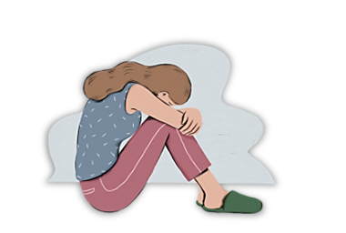
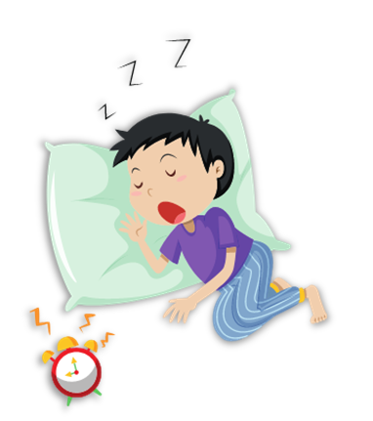
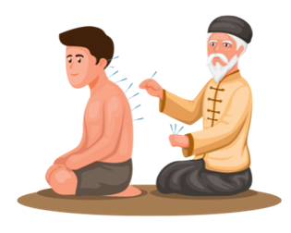
ข้อยกเว้นทั่วไป
การประกันภัยนี้ ไม่คุ้มครองค่าใช้จ่ายจากการรักษาพยาบาล หรือความเสียหายที่เกิดจากการบาดเจ็บหรือการป่วย (รวมทั้งภาวะแทรกซ้อน) อาการ หรือภาวะความผิดปกติที่เกิดจาก
10
11
12
13
14
การตรวจรักษา อาการ หรือโรคที่เกี่ยวเนื่องกับภาวะทางจิตใจ โรคทางจิตเวช หรือทางพฤติกรรมหรือความผิดปกติทางบุคลิกภาพ รวมถึงสภาวะสมาธิสั้น ออธิสซึม เครียด ความผิดปกติของการกิน หรือความวิตกกังวล
การตรวจรักษาที่ยังอยู่ในระหว่างทดลอง การตรวจหรือการรักษาโรคหรืออาการหยุดหายใจขณะหลับ การตรวจหรือการรักษาความผิดปกติของ
การนอนหลับ การนอนกรน
การปลูกฝีหรือการฉีดวัคซีนป้องกันโรค
ยกเว้นการฉีดวัคซีนป้องกัน
โรคพิษสุนัขบ้าภายหลัง
การถูกสัตว์ทำร้าย
และวัคซีนป้องกันบาดทะยัก ภายหลังได้รับการบาดเจ็บ
การตรวจรักษาที่ไม่ใช่การแพทย์แผนปัจจุบัน รวมถึงการแพทย์ทางเลือก
ค่าใช้จ่ายที่เกิดจากการตรวจรักษาพยาบาลที่ผู้เอาประกันภัย ซึ่งเป็นแพทย์สั่งให้แก่ตัวเอง รวมทั้งค่าใช้จ่ายที่เกิดจากการตรวจรักษา พยาบาลจากแพทย์ ผู้ซึ่งเป็น บิดา มารดา คู่สมรส หรือบุตรของผู้เอาประกันภัย

Slide 24
ข้อยกเว้นทั่วไป
การประกันภัยนี้ ไม่คุ้มครองค่าใช้จ่ายจากการรักษาพยาบาล หรือความเสียหายที่เกิดจากการบาดเจ็บหรือการป่วย (รวมทั้งภาวะแทรกซ้อน) อาการ หรือภาวะความผิดปกติที่เกิดจาก
16
17
18
15
การฆ่าตัวตาย
การพยายามฆ่าตัวตาย
การทำร้ายร่างกายตนเอง
หรือการพยายามทำร้ายร่างกายตนเอง
ไม่ว่าจะเป็นการกระทำโดยตนเอง หรือยินยอมให้ผู้อื่นกระทำ
ไม่ว่าจะอยู่ในระหว่างวิกลจริต
หรือไม่ก็ตาม ทั้งนี้รวมถึงอุบัติเหตุจากการที่ผู้เอาประกันภัย กิน ดื่ม หรือฉีดยา หรือสารมีพิษเข้าร่างกาย
และการใช้ยาเกินกว่าที่แพทย์สั่ง
การบาดเจ็บที่เกิดขึ้นอันเป็นผลมาจากการกระทำของผู้เอาประกันภัย
ขณะอยู่ภายใต้ฤทธิ์สารเสพติด หรือยาเสพติดให้โทษจนไม่สามารถครองสติได้ หรือ
ขณะอยู่ภายใต้ฤทธิ์สุราโดยมีระดับแอลกอฮอล์ในร่างกายขณะตรวจเทียบเท่ากับระดับแอลกอฮอล์ในเลือด ตั้งแต่ 150 มิลลิกรัมเปอร์เซ็นต์ขึ้นไป หรือ
ขณะอยู่ภายใต้ฤทธิ์สุราจนไม่สามารถครองสติได้ ในกรณีที่ไม่มีการตรวจวัด
หรือในกรณีที่ไม่สามารถตรวจวัดระดับ
แอลกอฮอล์ได้
การบาดเจ็บที่เกิดขึ้นขณะที่
ผู้เอาประกันภัยก่ออาชญากรรม
ที่มีความผิดสถานหนัก
หรือขณะถูกจับกุม หรือหนีการจับกุม
การบาดเจ็บที่เกิดขึ้นขณะที่ผู้เอาประกันภัย แข่งรถ หรือแข่งเรือทุกชนิด
แข่งม้า แข่งสกีทุกชนิด รวมถึงเจ็ตสกีด้วยแข่งสเก็ต ชกมวย
โดดร่ม (เว้นแต่การโดดร่มเพื่อรักษาชีวิต) เล่นหรือแข่งพารามอเตอร์ ร่มบิน เครื่องร่อน ขณะกำลังขึ้นหรือกำลังลง
หรือโดยสารอยู่ในบอลลูน เล่นบันจี้จั๊มพ์
ดำน้ำที่ต้องใช้ถังอากาศ และเครื่องช่วยหายใจใต้น้ำ

Slide 25
ข้อยกเว้นทั่วไป
การประกันภัยนี้ ไม่คุ้มครองค่าใช้จ่ายจากการรักษาพยาบาล หรือความเสียหายที่เกิดจากการบาดเจ็บหรือการป่วย (รวมทั้งภาวะแทรกซ้อน) อาการ หรือภาวะความผิดปกติที่เกิดจาก
19
20
21
สงคราม การรุกราน
การกระทำที่มุ่งร้ายของศัตรูต่างชาติ
หรือการกระทำที่มุ่งร้ายคล้ายสงคราม
ไม่ว่าจะได้มีการประกาศสงครามหรือไม่ก็ตาม สงครามกลางเมือง การแข็งข้อ การกบฏ
การจลาจล การนัดหยุดงาน
การก่อความวุ่นวาย การปฏิวัติ การรัฐประหาร
การประกาศกฎอัยการศึก
หรือเหตุการณ์ใดๆ ซึ่งจะเป็นเหตุให้มีการประกาศหรือคงไว้ซึ่งกฎอัยการศึก
การก่อการร้าย ที่เกิดจากการกระทำซึ่งใช้กำลังหรือความรุนแรง และ/หรือมีการข่มขู่โดยบุคคล หรือกลุ่มบุคคล
การแผ่รังสีหรือการแพร่กัมมันตภาพรังสี
จากเชื้อเพลิงนิวเคลียร์ หรือจากกากนิวเคลียร์ใดๆ
อันเนื่องมาจากการเผาไหม้ของเชื้อเพลิงนิวเคลียร์
และจากกรรมวิธีใดๆแห่งการแตกแยกตัวทางนิวเคลียร์ซึ่งดำเนินติดต่อไปด้วยตัวเอง

Slide 26
THANK YOU

